Slide 1
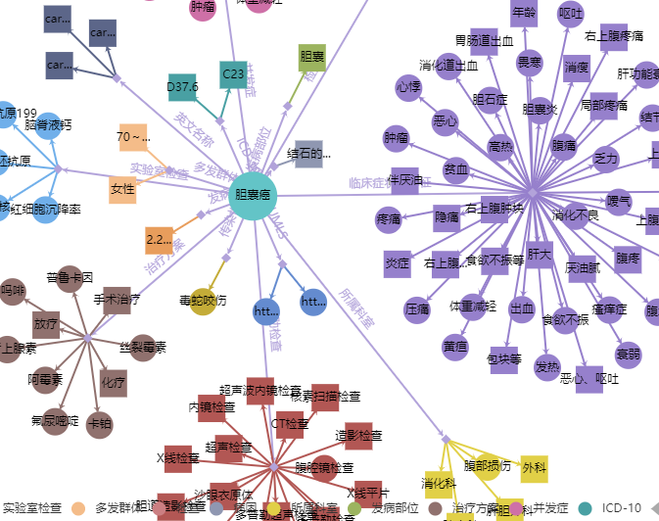
中国医学知识图谱搜胆囊癌

Slide 2
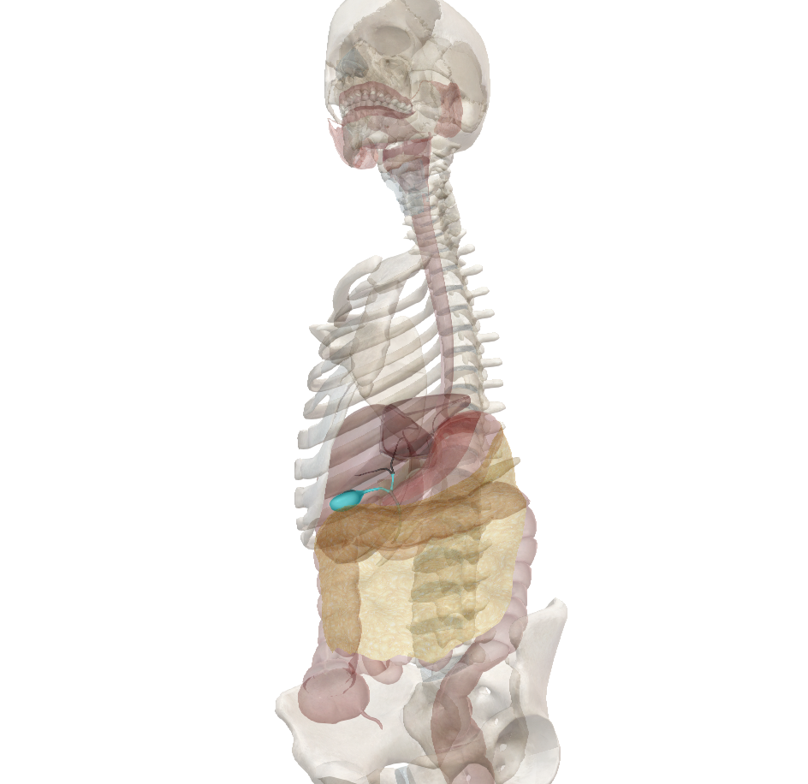
胆囊在消化系统中的位置

Slide 3
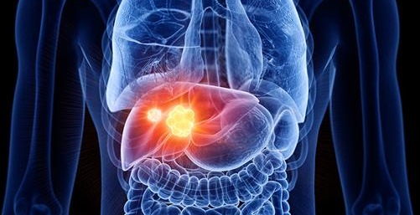
胆囊癌早发现早诊断早治疗

Slide 4
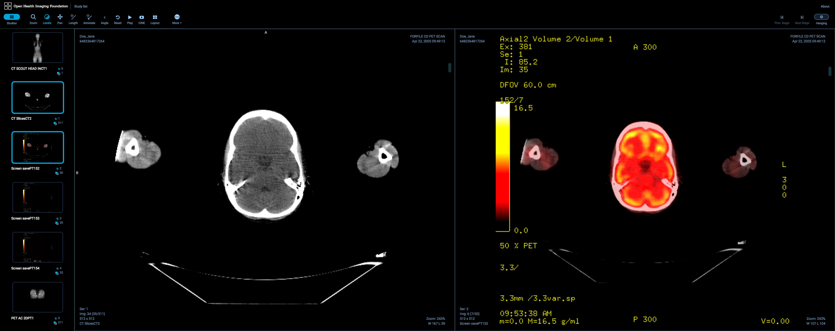
医学影像标注||辅助决策支持||医生沉浸式练习

Slide 5
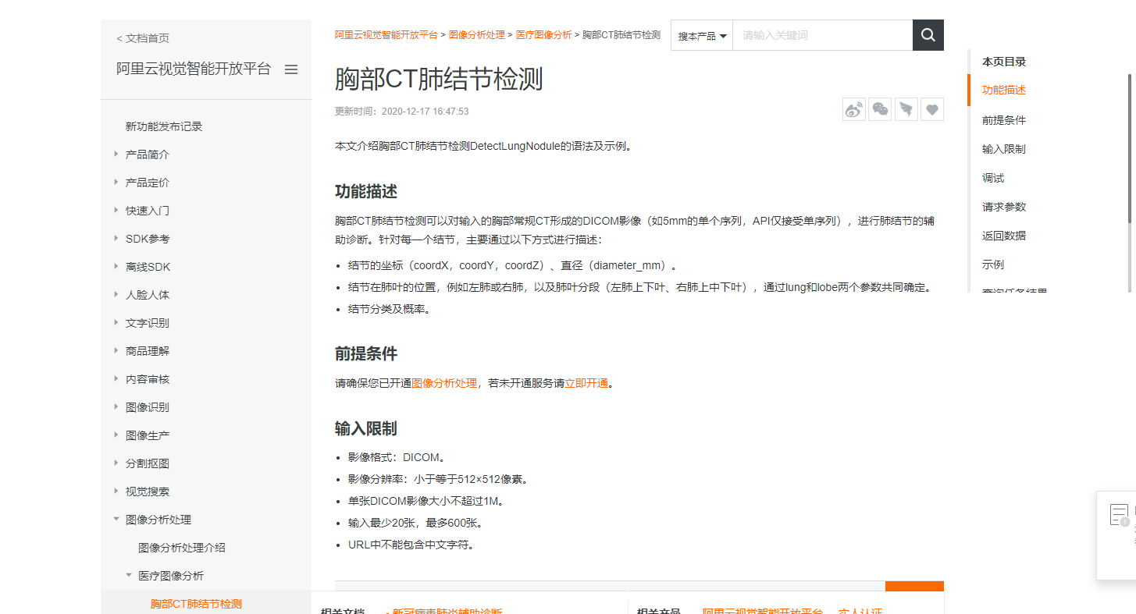
阿里医学图像处理开放API

Slide 6
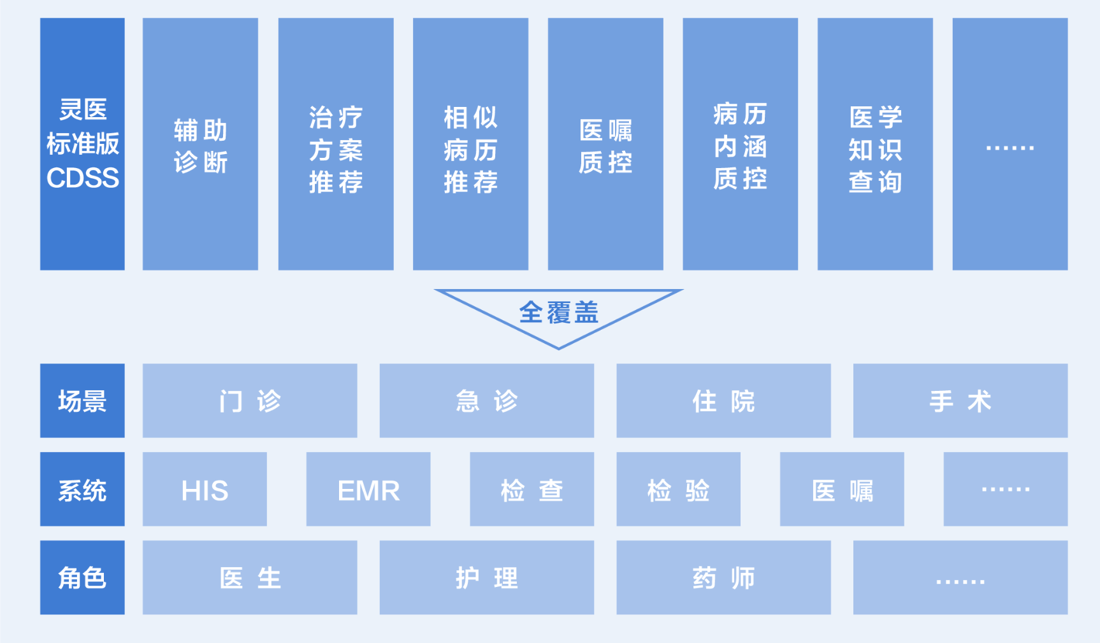
百度灵医智惠系统

Slide 7
全科CDSS系统框架

Slide 8
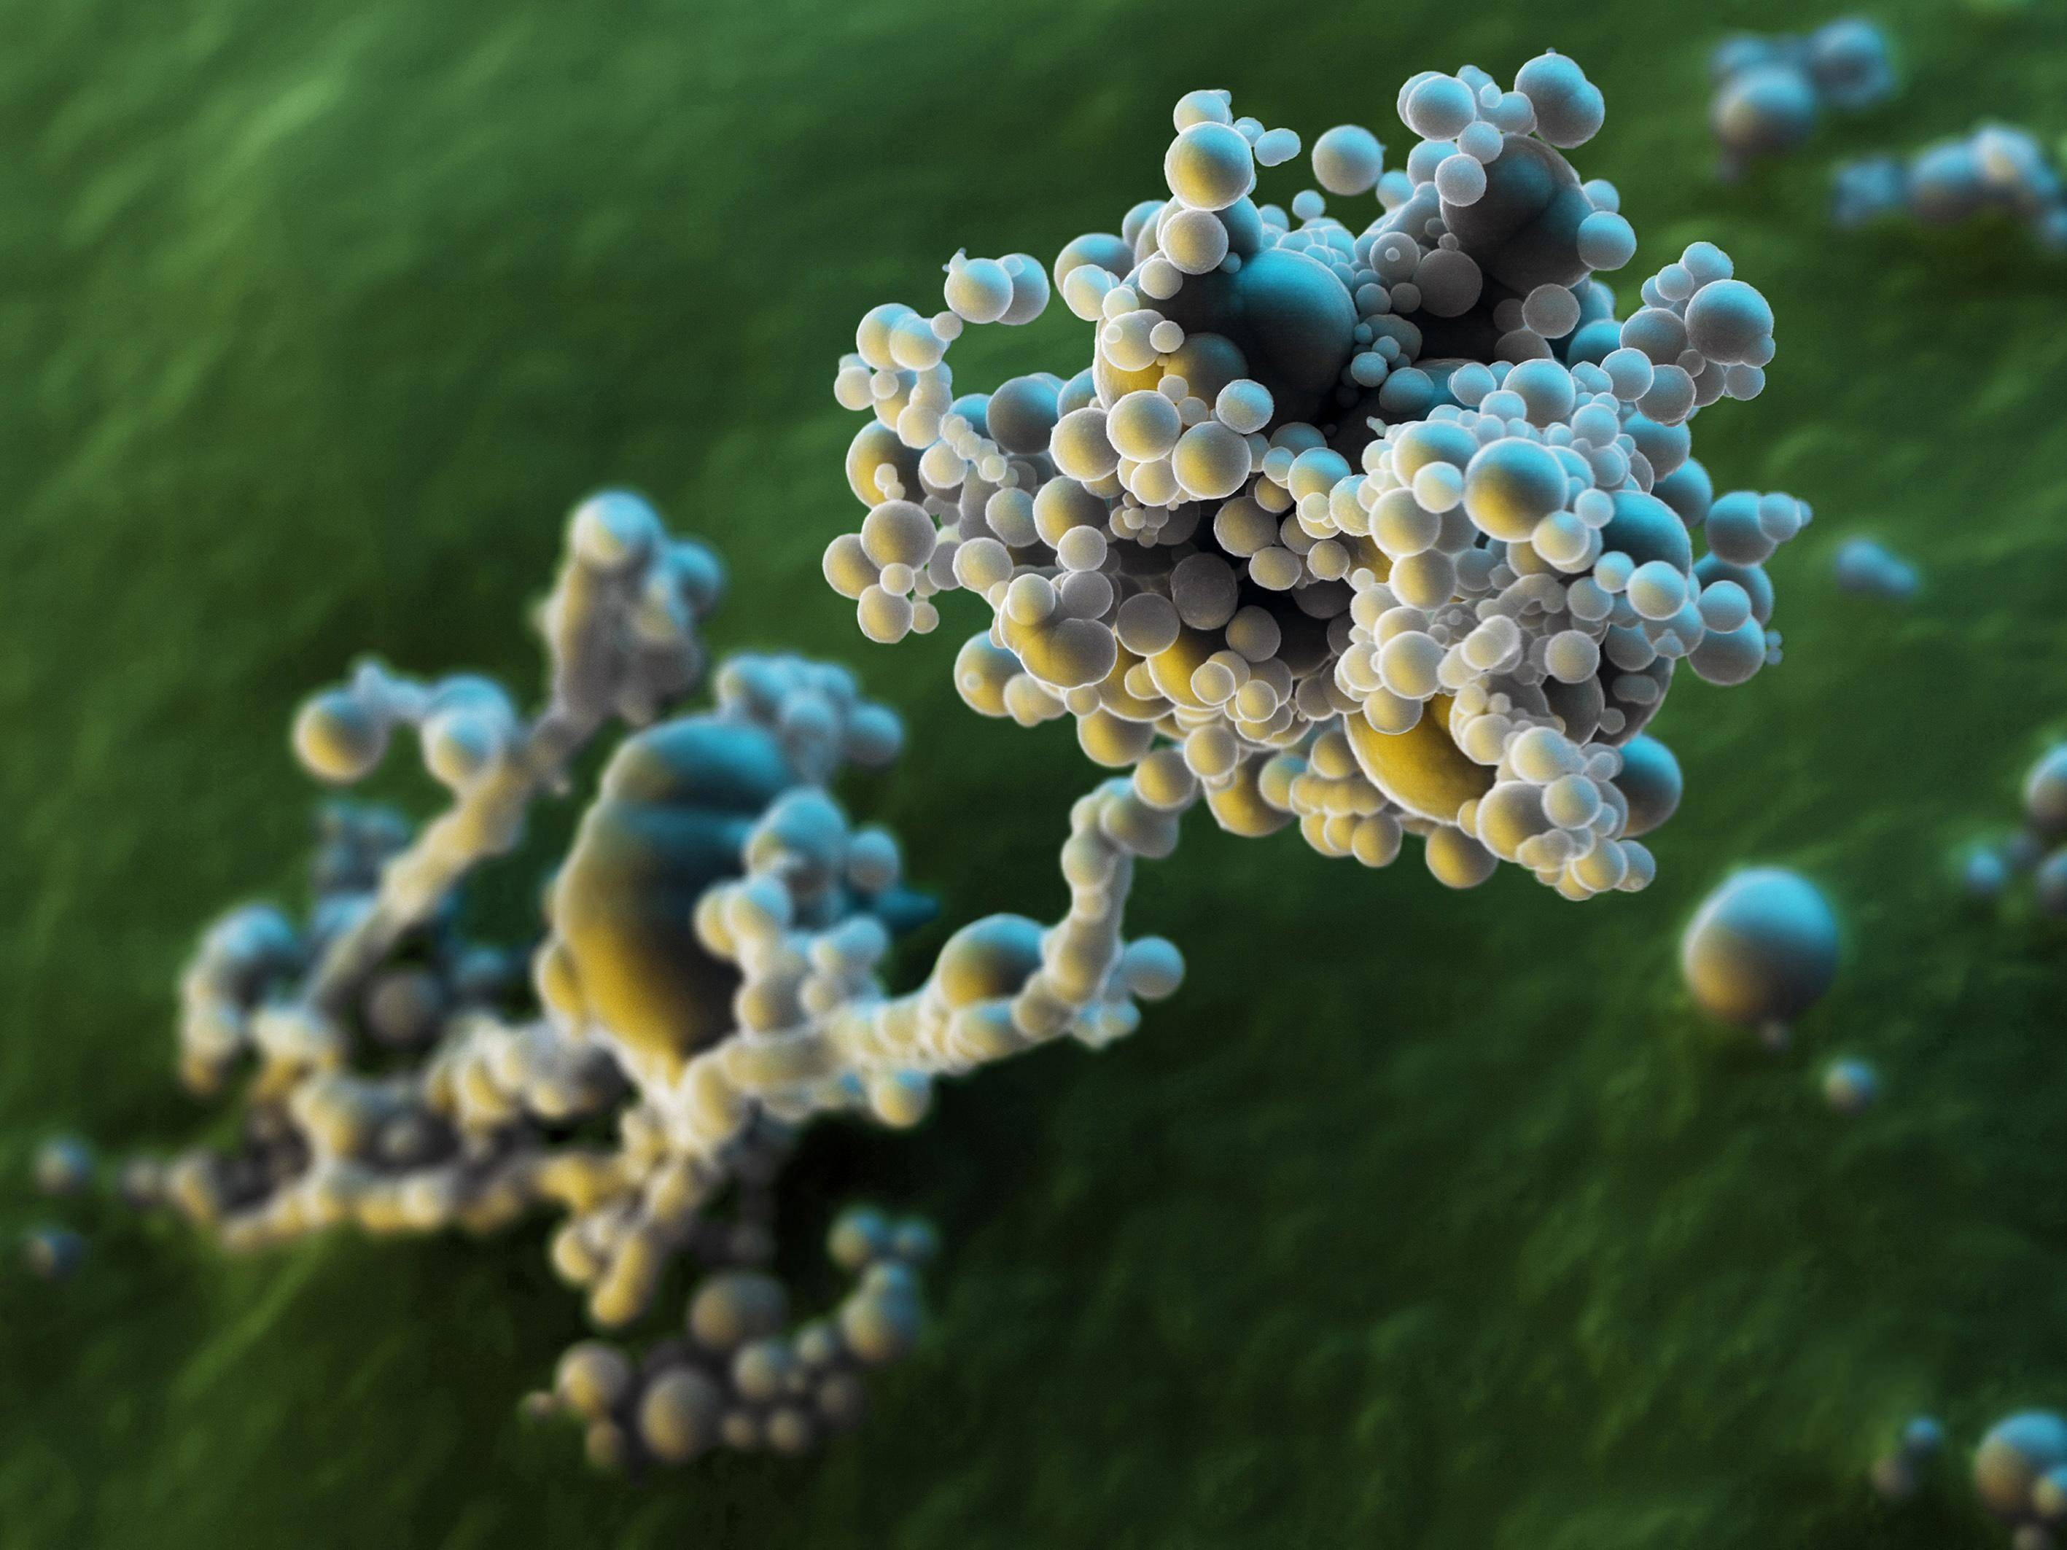
CDSS:临床辅助决策支持系统，一般指凡能对临床决策提供支持的计算机系统，这个系统充分运用可供利用的、合适的计算机技术，针对半结构化或非结构化医学问题，通过人机交互方式改善和提高决策效率的系统。

